Slide 1
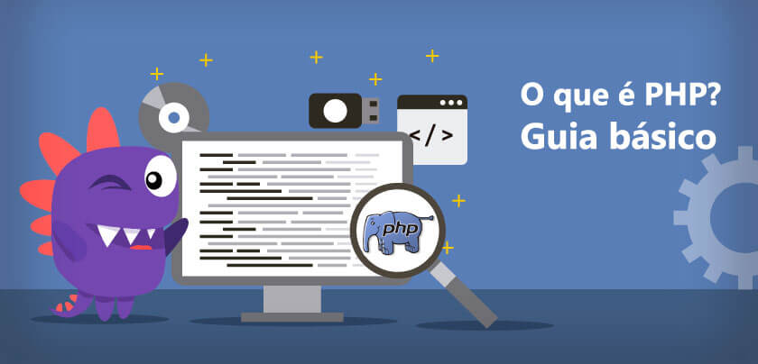

Slide 2
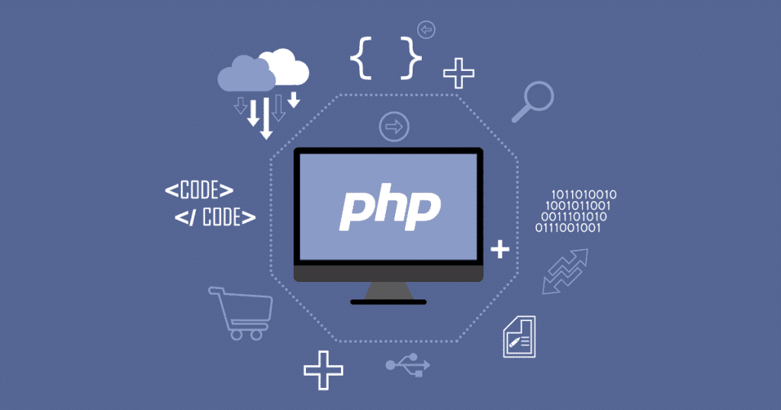
é uma linguagem de script open source de uso geral, muito utilizada, e especialmente adequada para o desenvolvimento web e que pode ser embutida dentro do HTML.

Slide 3
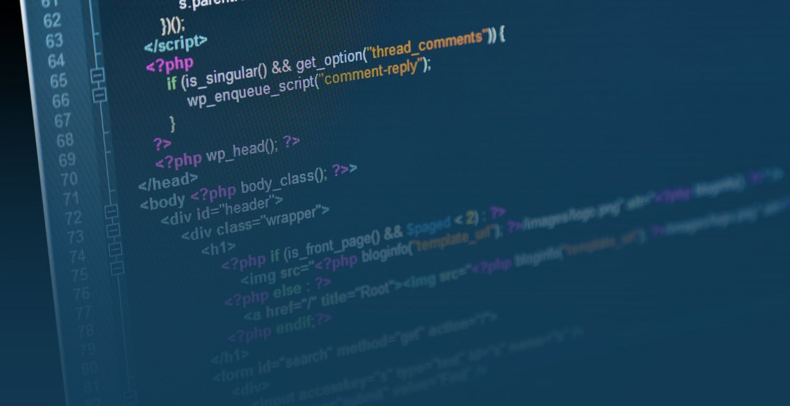

Slide 4

História

Slide 5
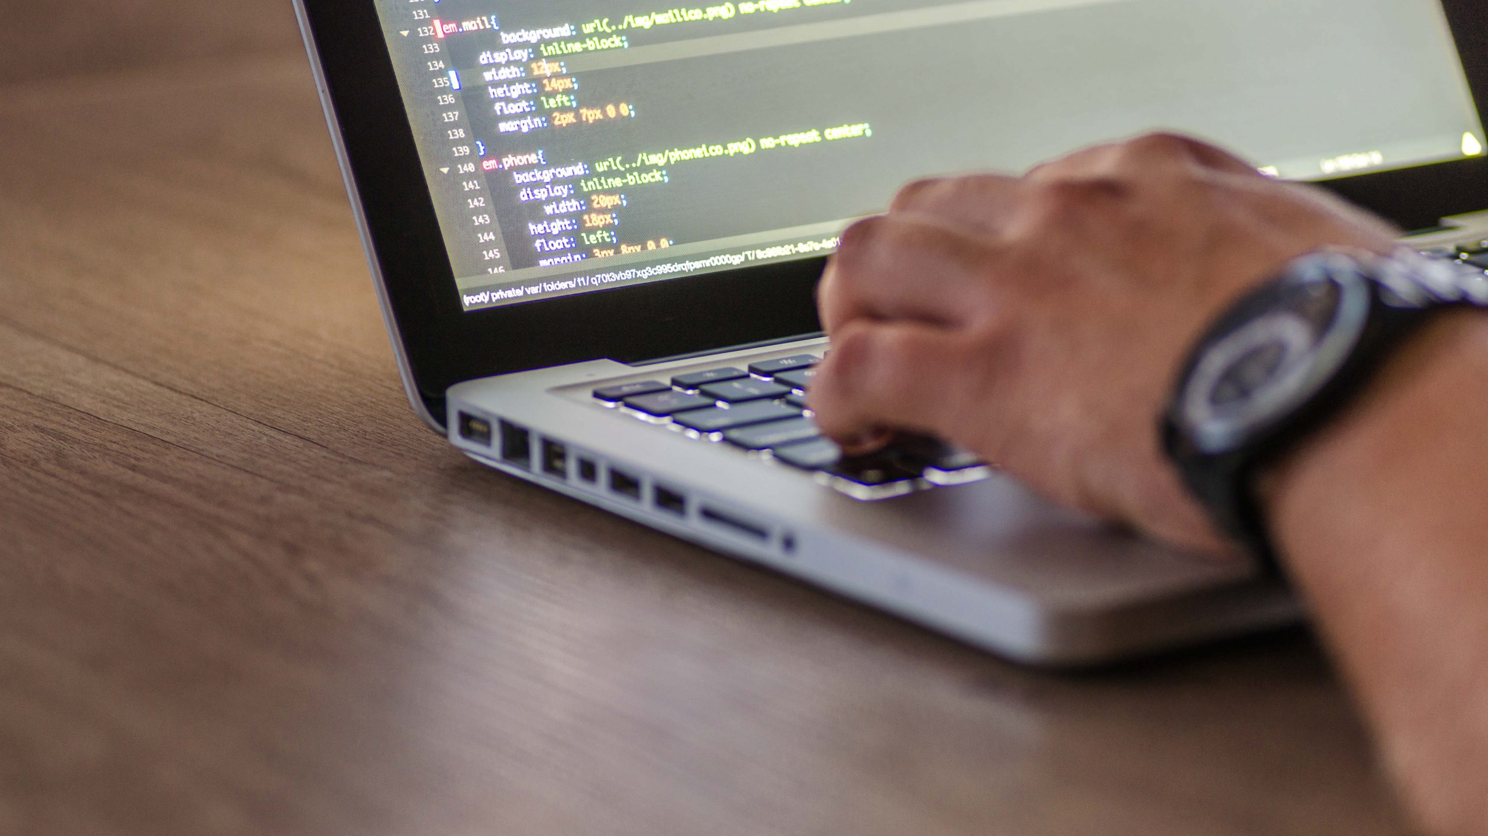
Criado em 1994 por Rasmus Lerdof

Slide 6
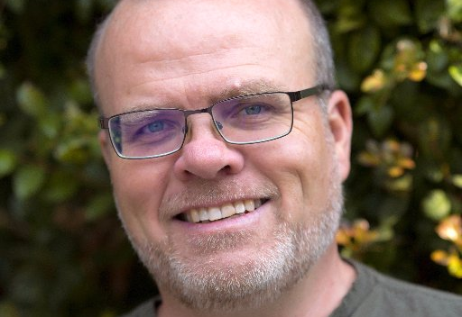

Slide 7
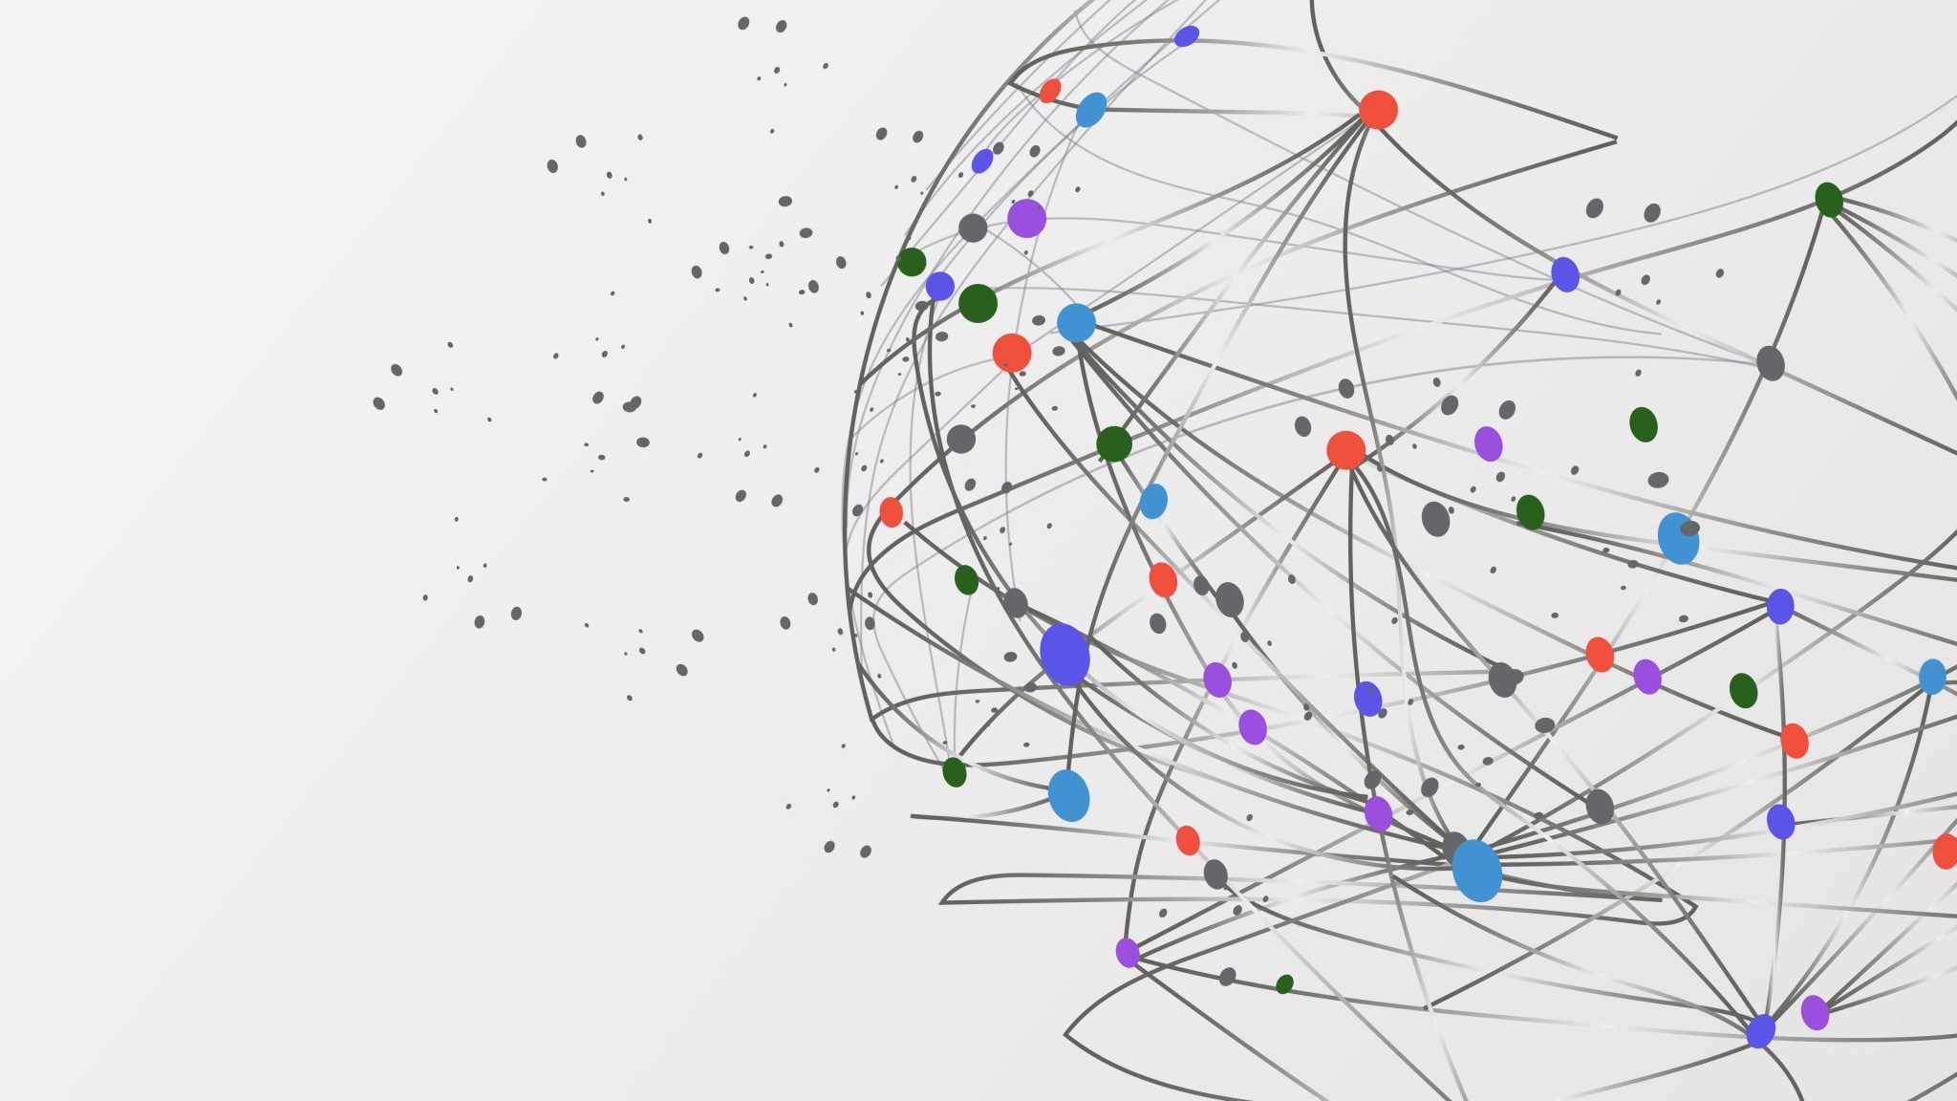
Utilização em mercado

Slide 8
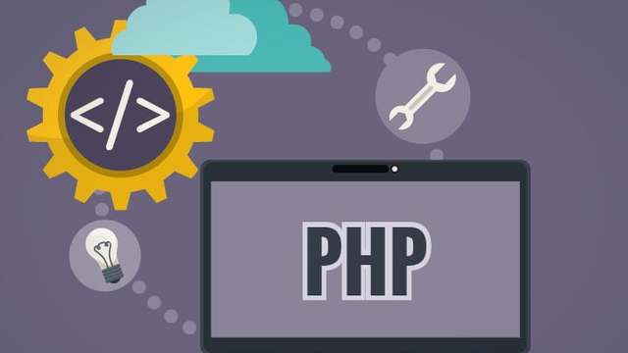
Emprego cada vez mais reconhecido e valorizado no mercado. Grande parte desta crescente aceitação se deve a inúmeras melhorias que a linguagem sofreu ao longo dos anos.

Slide 9


Slide 10
Uso e aplicações

Slide 11
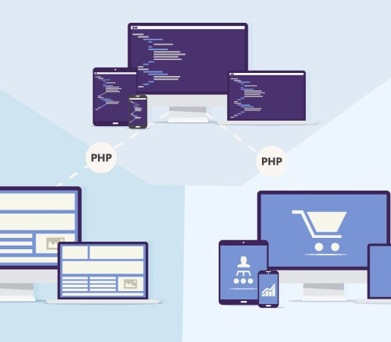
Usado majoritariamente em aplicações web, a linguagem PHP é útil para incluir funções a uma página HTML, que são os códigos padrões de páginas para navegadores na internet.

Slide 12
